Slide 1
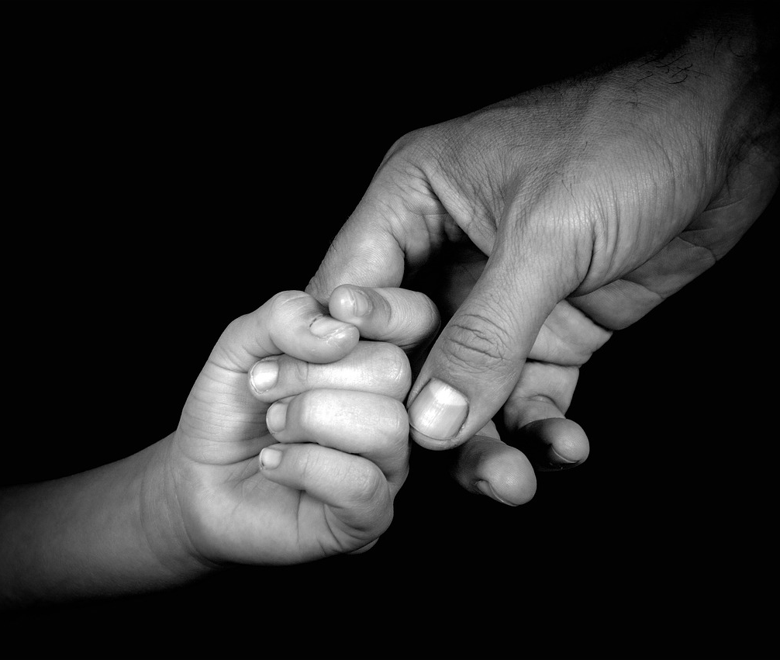

Standardy ochrony małoletnich
PREZENTACJA DLA RODZICÓW DZIECI ZE SZKOŁY PODSTAWOWEJ NR 14 IM. MARII KONOPNICKIEJ W OLSZTYNIE

Slide 2
WPROWADZENIE
CEL STANDARDÓW:
Zapewnienie bezpieczeństwa i dobrostanu dzieci w środowisku szkolnym.
Standardy to zbiór zasad, które pomagają tworzyć bezpieczne i przyjazne środowisko w szkołach, przedszkolach i innych placówkach działających na rzecz dzieci. Standardy stanowią ramy działania dla wszystkich pracowników i osób zaangażowanych w działalność edukacyjną i opiekuńczą.
PODSTAWA PRAWNA:
Ustawa z 28 lipca 2023 r. zmieniająca Kodeks rodzinny i opiekuńczy.

Slide 3
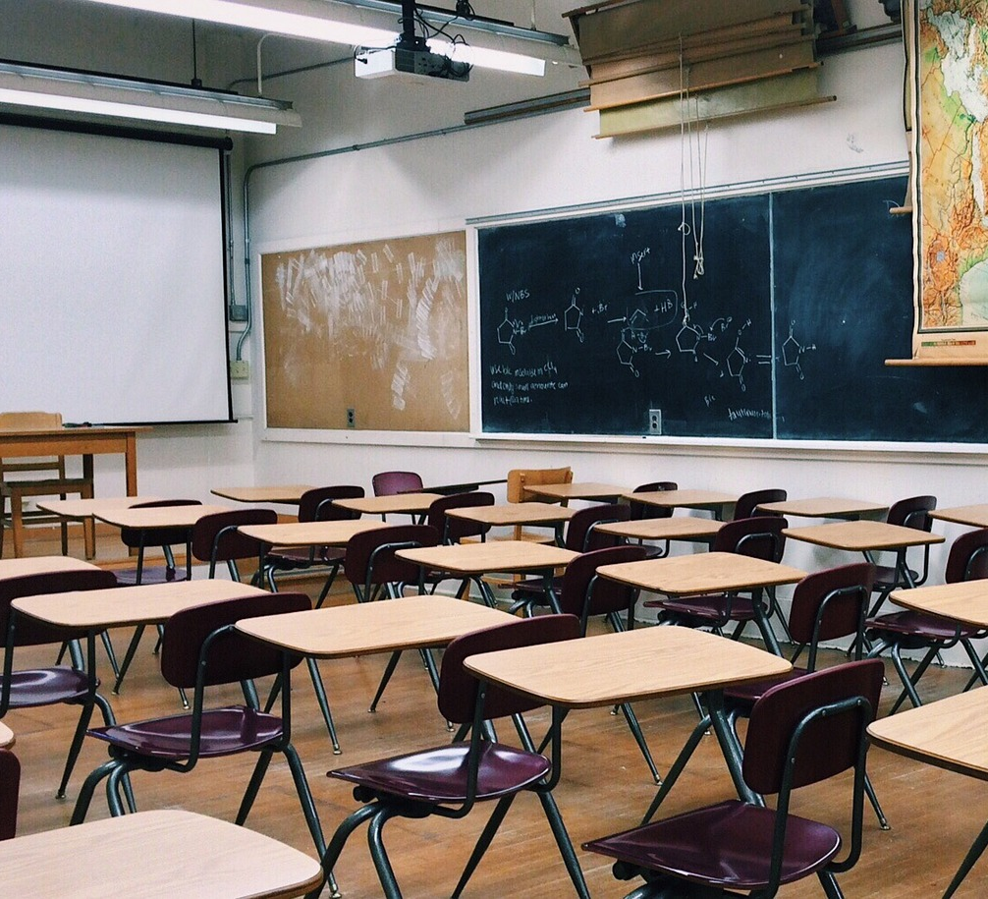
W naszej placówce:
nie pracują osoby mogące zagrażać bezpieczeństwu dziecka,
wszyscy pracownicy wiedzą, jak rozpoznawać symptomy krzywdzenia dziecka oraz jak podejmować interwencję w przypadku podejrzenia, że dziecko jest ofiarą przemocy w placówce lub w rodzinie,
wszystkie dzieci dowiadują się, jak unikać zagrożeń w kontaktach z dorosłymi i rówieśnikami – w realnym świecie oraz w internecie,
wszystkie dzieci mają stały dostęp do informacji, gdzie szukać pomocy w trudnych sytuacjach życiowych,
rodzice dowiadują się, jak wychowywać dziecko bez przemocy i uczyć je zasad bezpieczeństwa.

Slide 4
Odpowiedzialność
NASZA ROLA W OCHRONIE DZIECI:
Jako nauczyciele, jesteśmy odpowiedzialni za identyfikowanie i reagowanie na wszelkie sygnały ostrzegawcze, które mogą wskazywać na problemy emocjonalne lub fizyczne naszych uczniów.
Nasza rola nie ogranicza się tylko do nauczania, ale obejmuje również ochronę i dbałość o dobrostan każdego dziecka.

Slide 5
Zaangażowanie
ZAANGAŻOWANIE I CZUJNOŚĆ:
Nasze zaangażowanie w tworzenie bezpiecznego środowiska szkolnego oraz ciągła czujność są kluczowe dla zapewnienia bezpieczeństwa dzieci.
W naszej pracy kierujemy się zasadą, że zapobieganie jest równie ważne, jak reagowanie na już zaistniałe sytuacje.
Wspieramy się wzajemnie w utrzymaniu środowiska, w którym każdy uczeń czuje się bezpiecznie.

Slide 6

Szkolenie i edukacja
Szkolimy się, aby zawsze być przygotowanym na ochronę naszych uczniów.
Szczególny nacisk pragniemy położyć na identyfikację sygnałów ostrzegawczych i właściwe reagowanie.

Slide 7
Zasady zapewniające bezpieczną relację
SZACUNEK I GODNOŚĆ:
Wszystkie nasze interakcje z uczniami są oparte na wzajemnym szacunku. Dążymy do tego, by każdy uczeń czuł się wysłuchany, zrozumiany i szanowany.

Slide 8
Zasady zapewniające bezpieczną relację
PROFESJONALNE GRANICE:
Jako nauczyciele i personel szkolny, utrzymujemy profesjonalne granice w naszych relacjach z uczniami. Oznacza to unikanie tworzenia zbyt osobistych relacji i zachowanie neutralności w naszych komentarzach i opiniach.
Wyznaczamy i przestrzegamy wyznaczonych granic fizycznych i emocjonalnych w kontakcie z małoletnimi.

Slide 9
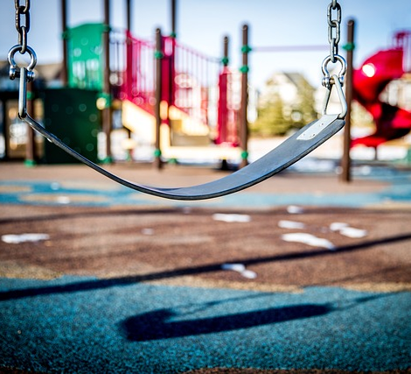
Zasady zapewniające bezpieczną relację
BEZPIECZNE ŚRODOWISKO:
Stale pracujemy nad tworzeniem środowiska, w którym każdy uczeń czuje się bezpiecznie, zarówno fizycznie, jak i emocjonalnie.

Slide 10
Dozwolone zachowania
ODPOWIEDNI KONTAKT FIZYCZNY:
Kontakty fizyczne, takie jak pocieszenie czy wsparcie, są dopuszczalne i adekwatne do sytuacji oraz wieku dziecka.

Slide 11

dozwolone zachowania
WSPARCIE I POSZANOWANIE INDYWIDUALNOŚCI:
Naszym celem jest wspieranie uczniów w ich rozwoju, z pełnym poszanowaniem ich indywidualności i potrzeb.

Slide 12
niedozwolone zachowania
ZAKAZ NIEWŁAŚCIWEGO KONTAKTU FIZYCZNEGO:
Jesteśmy zobowiązani do absolutnego unikania wszelkich form kontaktu fizycznego o charakterze seksualnym.

Slide 13
niedozwolone zachowania
UNIKANIE NIEODPOWIEDNIEJ KOMUNIKACJI:
Nie tolerujemy użycia nieodpowiedniego języka, w tym dowcipów o charakterze seksualnym, komentarzy poniżających czy zastraszających.

Slide 14
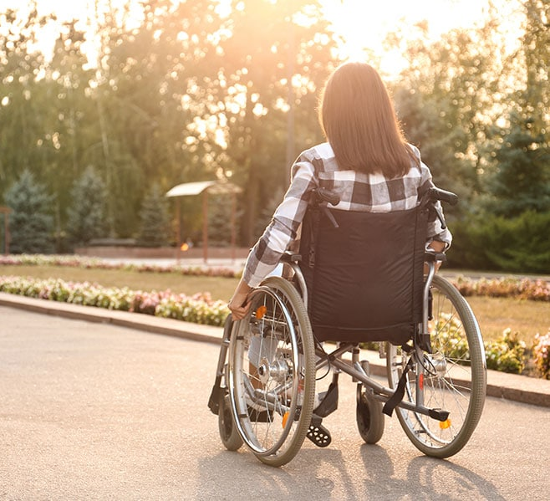
niedozwolone zachowania
RÓWNOŚĆ I BRAK DYSKRYMINACJI:
Zobowiązujemy się do zapobiegania wszelkim formom dyskryminacji i faworyzowania, zapewniając równość i sprawiedliwe traktowanie wszystkich uczniów.

Slide 15
Wdrażanie i nadzór
SYSTEMATYCZNE MONITOROWANIE I EGZEKWOWANIE ZASAD:
Stosujemy systematyczne monitorowanie przestrzegania zasad w codziennych działaniach szkoły.
W przypadku naruszeń zasad, podejmujemy odpowiednie działania dyscyplinarne i korygujące.
Edukujemy małoletnich w zakresie ich praw i standardów zachowania, jakich mogą oczekiwać od osób dorosłych.

Slide 16
PROCEDURY INTERWENCJI
SZCZEGÓŁOWE PROCEDURY INTERWENCYJNE:
W naszej szkole mamy opracowane szczegółowe procedury interwencyjne, które są aktywowane w przypadku podejrzenia krzywdzenia uczniów.
Procedury te obejmują kroki, które należy podjąć od momentu zidentyfikowania potencjalnego zagrożenia, aż po jego rozwiązanie. Wszystko to, aby zapewnić szybką i skuteczną ochronę dla ucznia.

Slide 17
PROCEDURY INTERWENCJI
WSPÓŁPRACA Z ODPOWIEDNIMI INSTYTUCJAMI W CELU OCHRONY UCZNIÓW:
W sytuacjach wymagających interwencji zewnętrznej, współpracujemy z odpowiednimi instytucjami, takimi jak służby opiekuńcze, poradnie psychologiczno-pedagogiczne, a w niektórych przypadkach również z organami ścigania.
Naszym priorytetem jest zapewnienie, aby każdy uczeń, który znajduje się w sytuacji zagrożenia, otrzymał profesjonalną pomoc i wsparcie.

Slide 18
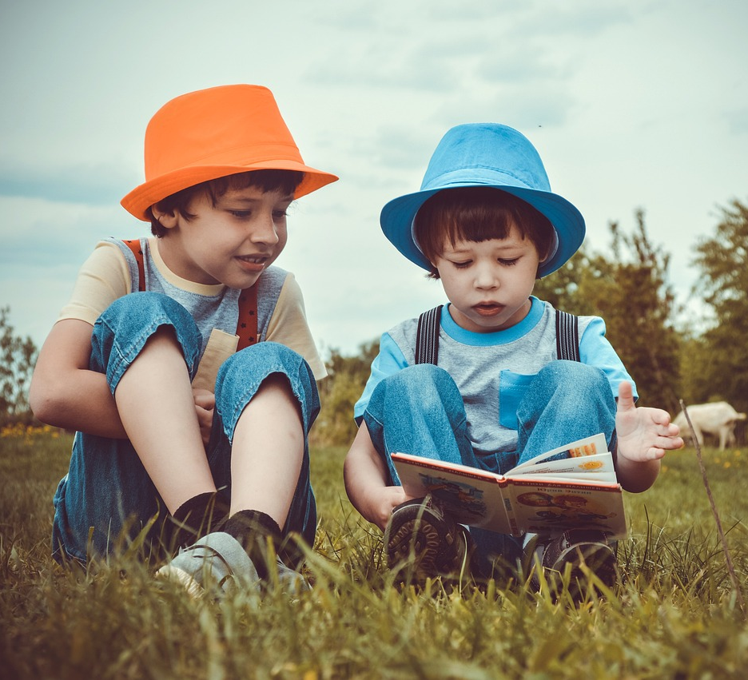
ROLA RODZICA

Slide 19
Jak Państwa zaangażowanie wzmacnia nasze działania ochronne:
Państwa aktywne uczestnictwo i zaangażowanie w życie szkolne Państwa dzieci odgrywa kluczową rolę w naszych wspólnych wysiłkach na rzecz ochrony dzieci.
Bycie świadomym i zaangażowanym rodzicem pomaga w budowaniu silnej wspólnoty szkolnej, która wspólnie pracuje na rzecz zapewnienia bezpiecznego środowiska dla wszystkich uczniów.

Slide 20
KOMUNIKACJA I WSPÓŁPRACA JAKO KLUCZ DO BEZPIECZEŃSTWA DZIECI:
Regularna i otwarta komunikacja między szkołą a rodzicami jest niezbędna.
Informowanie nas o wszelkich obawach lub problemach, które Państwa dzieci mogą napotykać, pozwala nam szybko reagować i zapewniać odpowiednie wsparcie.
Współpraca w takich obszarach, jak: uczestnictwo w spotkaniach szkolnych, warsztatach dla rodziców i innych inicjatywach szkolnych, wzmacnia nasze działania ochronne i przyczynia się do stworzenia bezpiecznego środowiska edukacyjnego.

Slide 21
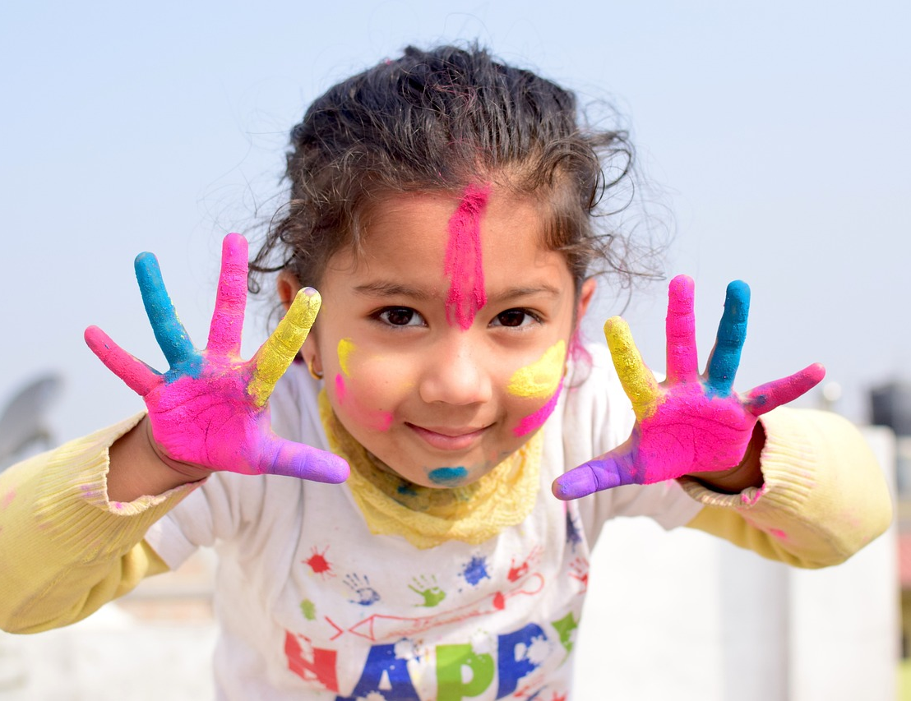
Podsumowanie
Przyjęcie standardów daje gwarancję, że instytucja dba o to, by nie narażać małoletnich na ryzyko krzywdzenia, oraz że wprowadziła procedury, które pozwalają odpowiednio zareagować w przypadku obaw o dobro dziecka…
Fundacja Dajemy Dzieciom Siłę

Slide 22
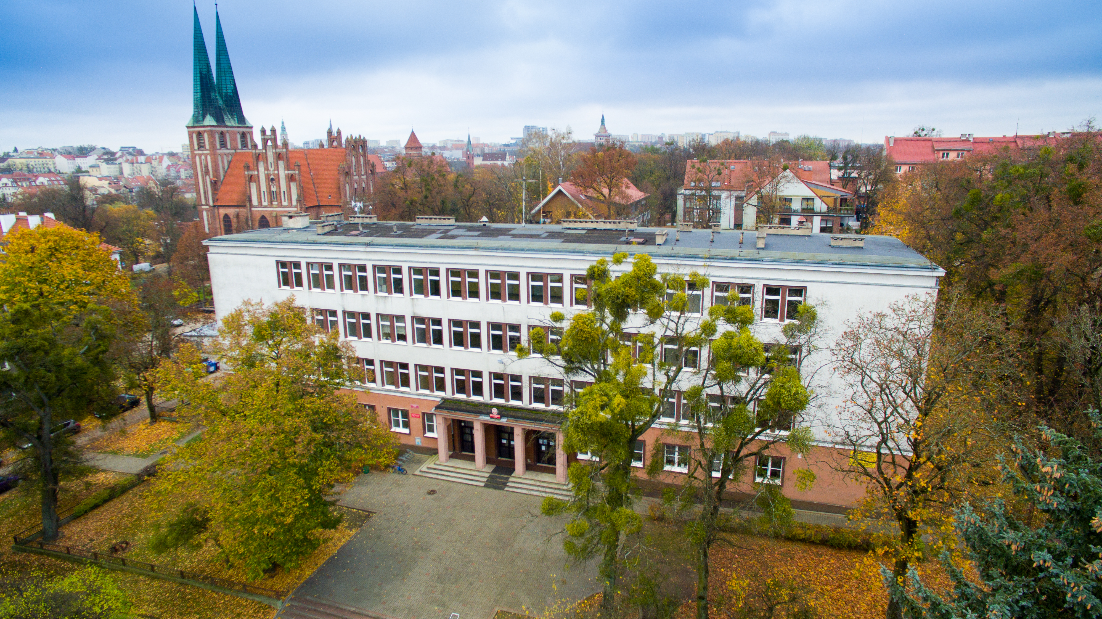
Szkolny koordynator „Standardów Ochrony Małoletnich” - Natalia Osowska (pedagog specjalny)
Pełna wersja „Standardów Ochrony Małoletnich” :
https://sp14olsztyn.bip.gov.pl/dokumenty/standardy-ochrony-maloletnich.html

Slide 23
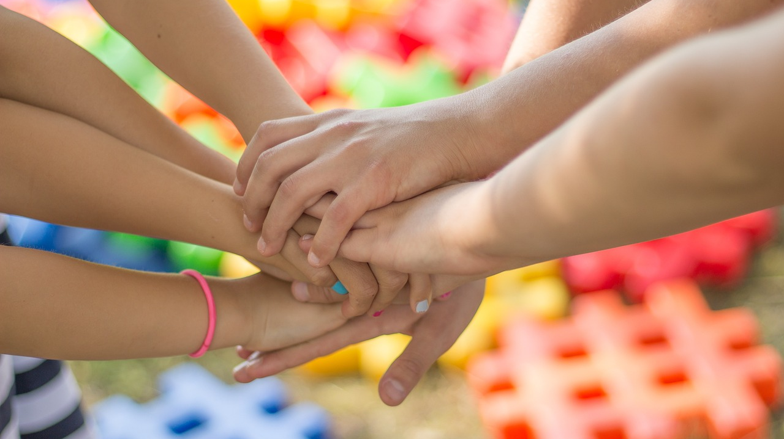
Dziękujemy za uwagę ☺

